Slide 1
Hibernate
Сущности, связи, контекст постоянства, управление состоянием сущности, каскадные операции, JPQL, валидация

Slide 2
Java Persistence API (JPA)
Java Persistence API (JPA) – это технология, обеспечивающая объектно-реляционное отображение Java объектов и предоставляющая API для сохранения, получения и управления такими объектами. JPA – это спецификация (документ, утвержденный как стандарт, описывающий все аспекты технологии).
Реализации:
Hibernate
OpenJPA
EclipseLink

Slide 3
Требования к сущностям
Класс сущность должен быть помечен аннотацией @javax.persistence.Entity, или описан в xml дескрипторе;
Класс сущность должен иметь поле, помеченное аннотацией @Id;
Класс сущность должен иметь конструктор без аргументов с модификатором доступа protected или public. При этом класс может также иметь любые другие конструкторы;
Класс сущность должен быть верхнеуровневым классом. Перечисления (enum) и интерфейсы не могут быть сущностями;
Класс сущность не может быть final. Не может иметь final методы и final поля, ссылающиеся на другие сущности;
Сущностями могут являться как обычные, так и абстрактные классы;
Доступ к полям сущностей должен осуществляться через геттеры и сеттеры. Сами поля должны быть не public.

Slide 4
Состояния сущностей
[ transient ] Экземпляр сущности был создан, но не ассоциирован в контекстом постоянства. Он не имеет отображения в базе данных, и как правило, не имеет id;
[ managed или persistent ] Объект имеет id и ассоциирован с контекстом постоянства. Может иметь или не иметь отображения в БД;
[ detached ] Экземпляр сущности имеет id, но не ассоциирован с контекстом постоянства. (как правило, из-за закрытия контекста постоянства или выполнения evict());
[ removed ] Объект имеет id и ассоциирован с контекстом постоянства, но запланирован на удаление из базы данных при выполнении flush() или commit();

Slide 5
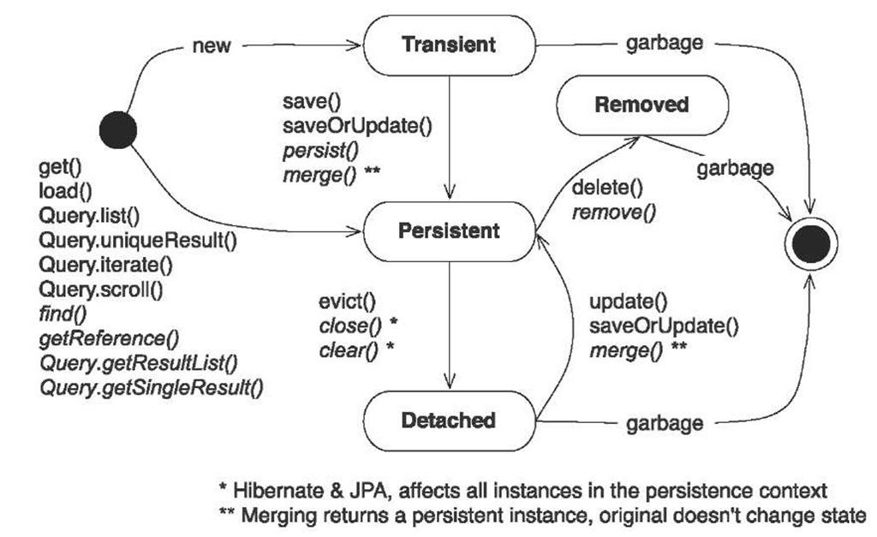
Управление сущностями

Slide 6
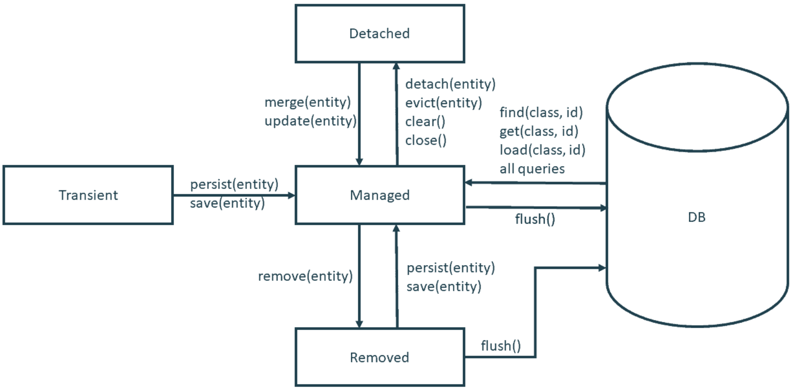
Управление сущностями

Slide 7
Получение объектов из базы данных
find(), get(), load() - пытается выполнить поиск в кэше, если экземпляра сущности в кэше нет, то объект будет возвращен из БД;
getReference() - получение ссылки на объект в БД, Lazy load для одиночных объектов;
Дополнительно:
contains() - проверяет что объект находится в контексте постоянства;
evict() - удаляет объект из кэша;

Slide 8
Кэширование
Кэш первого уровня это кэш на уровне сессии; (включен по-умолчанию)
Кэш второго уровня - кэш на уровне SessionFactory;
hibernate.cache.use_second_level_cache=true
hibernate.cache.region.factory_class=org.hibernate.cache.ehcache.EhCacheRegionFactory
или
<properties>
...
<property name="hibernate.cache.use_second_level_cache" value="true"/>
<property name="hibernate.cache.region.factory_class" value="org.hibernate.cache.ehcache.EhCacheRegionFactory"/>
...
</properties>
Порядок работы с кэшем:
Если искомый объект был найден в кэше первого уровня, то он будет возвращен;
Если объект не был найден в кэше первого уровня, то производится поиск в кэше второго уровня, и при успешном поиске объект возвращается из кэша второго уровня;
В противном случае сущность будет загружена из БД;

Slide 9
Кэширование (кэш второго уровня)
<dependency>
<groupId>org.hibernate</groupId>
<artifactId>hibernate-ehcache</artifactId>
<version>5.2.2.Final</version>
</dependency>
@Entity
@Cacheable
@org.hibernate.annotations.Cache(usage = CacheConcurrencyStrategy.READ_WRITE)
public class Item {
...
READ_ONLY: Используется только для сущностей, которые никогда не меняются, в противном случае будет брошено исключение;
NONSTRICT_READ_WRITE: Сущность обновляет свое состояние в кэше после того как транзакция фиксируется в БД. Возможны случаи, при которых параллельные транзакции будут видеть устаревшие данные в кэше.
READ_WRITE: Когда закэшированная сущность изменяет свое состояние, в кэше делается soft lock и при попытке параллельных транзакций запросить данные из кэша, сущность будет возвращена напрямую из БД;
TRANSACTIONAL: Гарантирует полную изоляцию транзакций, за это полностью отвечает provider.

Slide 10
persist(X)
Если X – new, то он становится managed и будет сохранен в БД при выполнении flush() или commit();
Если X уже managed, то операция будет проигнорирована;
Если X – removed, то он станет managed;
Если X – detached, то будет брошено исключение EntityExistsException;
При каскадной операции X > Y > Z, persist(X) приведет к persist(Y) и persist(Z);

Slide 11
detach(X)
Отвязывает (отсоединяет) объект от контекста постоянства;
Работает каскадирование X > Y > Z;
Если X – detached или new, то операция игнорируется;
Если X – removed, то меняет свое состояние на detached;

Slide 12
refresh(X)
Если X managed, то его состояние будет восстановлено из БД;
При каскадной операции X > Y > Z, refresh(X) приведет к refresh (Y) и refresh (Z);

Slide 13
remove(X)
Если X new, то операция будет проигнорирована, но при каскадировании remove распространится на связанные сущности;
Если X detached, то будет брошено исключение IllegalArgumentException;
Если X уже removed, то операция будет проигнорирована;
Сущность X будет удалена из базы при фиксации транзакции, или при выполнении flush();

Slide 14
merge(X)
Если X new, то создается новый managed объект и туда копируются свойства X;
Если X removed, то будет брошено исключение IllegalArgumentException;
Если X managed, то операция игнорируется;
Работает каскадирование.

Slide 15
Persist or save
[ JPA ] void persist() – про primary key ничего не сказано, ничего не возвращает;
[ Hibernate ] Serializable save() – генерирует primary key тут же и возвращает его. При попытке сохранить сущность с существующим первичным ключом, id будет сброшен;
[ Hibernate ] saveOrUpdate() - при попытке сохранить сущность с существующим первичным ключом, запись будет обновлена.

Slide 16
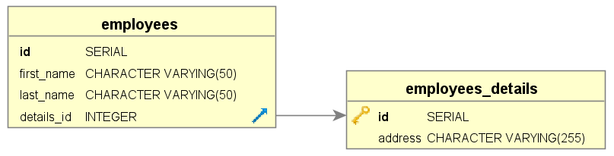
Связь OneToOne
Соединение с помощью внешнего ключа
@Entity @Table(name = "employees") public class Employee { @Id @GeneratedValue @Column(name = "id") private Long id; @Column(name = "first_name") private String firstname; @Column(name = "last_name") private String lastname; @OneToOne @JoinColumn(name = "details_id") private EmployeeDetails details; // ... } @Entity @Table(name = "employees_details") public class EmployeeDetails { @Id @GeneratedValue @Column(name = "id") private Long id; @OneToOne(mappedBy = "details") private Employee employee; // ... }
CREATE TABLE employees_details (id serial, address varchar(255), PRIMARY KEY (id));
CREATE TABLE employees (id serial, first_name varchar(50), last_name varchar(50), details_id integer REFERENCES employees_details (id));

Slide 17
Связь OneToOne
Общий первичный ключ
@Entity @Table(name = "employees") public class Employee { @Id @GeneratedValue @Column(name = "id") private Long id; @Column(name = "first_name") private String firstname; @Column(name = "last_name") private String lastname; @OneToOne @PrimaryKeyJoinColumn private EmployeeDetails details; // ... } @Entity @Table(name = "employees_details") public class EmployeeDetails { @Id @GeneratedValue @Column(name = "id") private Long id; @OneToOne
@PrimaryKeyJoinColumn private Employee employee; // ... }
CREATE TABLE employees_details (id serial, address varchar(255), PRIMARY KEY (id));
CREATE TABLE employees (id serial, first_name varchar(50), last_name varchar(50));

Slide 18
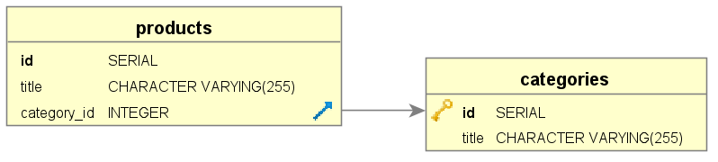
Связи OneToMany и ManyToOne
@Entity
@Table(name = "products")
public class Product {
@Id
@GeneratedValue
@Column(name = "id")
private Long id;
@Column(name = "title")
private String title;
@ManyToOne
@JoinColumn(name = "category_id")
private Category category;
// ...
}
@Entity
@Table(name = "categories")
public class Category {
@Id
@Column(name = "id")
@GeneratedValue
private Long id;
@Column(name = "title")
private String title;
@OneToMany(mappedBy = "category")
private List<Product> products;
// ...
}
create table categories (id serial, title varchar(255), primary key (id));
create table products (id serial, title varchar(255), category_id integer references categories (id));

Slide 19
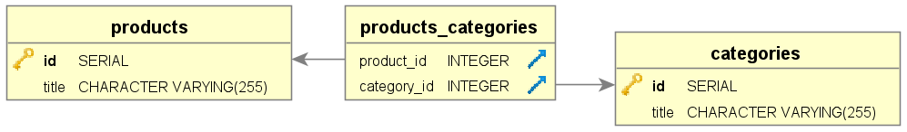
Связь ManyToMany
@Entity
@Table(name = "products")
public class Product {
@Id
@GeneratedValue(strategy = GenerationType.IDENTITY)
@Column(name = "id")
private int id;
@Column(name = "title")
private String title;
@ManyToMany
@JoinTable(
name = "products_categories",
joinColumns = @JoinColumn(name = "products_id"),
inverseJoinColumns = @JoinColumn(name = "category_id")
)
private List<Category> categories;
// ...
}
@Entity
@Table(name = "categories")
public class Category {
@Id
@GeneratedValue(strategy = GenerationType.IDENTITY)
@Column(name = "id")
private int id;
@Column(name = "title")
private String title;
@ManyToMany
@JoinTable(
name = "products_categories",
joinColumns = @JoinColumn(name = "category_id"),
inverseJoinColumns = @JoinColumn(name = "products_id")
)
private List<Product> products;
// ...
}
CREATE TABLE categories (id serial, title varchar(255), PRIMARY KEY (id));
CREATE TABLE products (id serial, title varchar(255), PRIMARY KEY (id));
CREATE TABLE products_categories (product_id integer REFERENCES products (id), category_id integer REFERENCES categories (id));

Slide 20
JPQL (SELECT)
Синтаксис:
SELECT ... FROM ...
[WHERE ...]
[GROUP BY ... [HAVING ...]]
[ORDER BY ...]
DELETE FROM ... [WHERE ...]
UPDATE ... SET ... [WHERE ...]

Slide 21
JPQL (SELECT)
em.createQuery("from Person")
.getResultList()
.forEach(System.out::println);
em.createQuery("select passport from Person", Passport.class)
.getResultList()
.forEach(System.out::println);
em.createQuery("from Passport as p where p.owner.firstName = 'Bob'")
.getResultList()
.forEach(System.out::println);
em.createQuery("from Passport as p where p.owner.firstName like :name")
.setParameter("name", “Bo%")
.getResultList()
.forEach(System.out::println);

Slide 22
JPQL (SELECT)
TypedQuery<Item> q = em.createQuery("SELECT i FROM Item i JOIN FETCH i.order", Item.class);
q.setFirstResult(0);
q.setMaxResults(5);
List<Item> items = q.getResultList();
@Entity
@Table
@NamedQuery(query = "Select e from Employee e where e.id = :id",
name = "find employee by id")
public class Employee
…
Query query = em.createNamedQuery("find employee by id");
query.setParameter("id", 1);
List<Employee> list = query.getResultList();

Slide 23
JPQL (SELECT)
select pub from Publisher pub LEFT JOIN pub.magazines mag WHERE pub.revenue > 10
SELECT DISTINCT mag FROM Magazine mag
JOIN mag.articles art
JOIN art.author auth
WHERE auth.lastName = 'Rowling’
select MAX(e.salary) from Employee e
select e from Employee e where e.salary between 30000 and 40000
select e from Employee e ORDER BY e.name ASC
select u FROM User u WHERE u.name IN :names (names -> Collection<String>)
update User u set u.status = :status where u.name = :name

Slide 24
JPQL keywords
SELECT FROM WHERE UPDATE DELETE JOIN OUTER INNER LEFT GROUP
BY HAVING FETCH DISTINCT OBJECT NULL TRUE FALSE NOT AND OR
BETWEEN LIKE IN AS UNKNOWN EMPTY MEMBER OF IS AVG MAX MIN SUM
COUNT ORDER BY ASC DESC MOD UPPER LOWER TRIM POSITION CHARACTER_LENGTH
CHAR_LENGTH BIT_LENGTH CURRENT_TIME CURRENT_DATE CURRENT_TIMESTAMP
NEW EXISTS ALL ANY SOME

Slide 25
Работа с датой и временем
Использование аннотации @Temporal
TemporalType.DATE -> SQL DATE
TemporalType.TIME -> SQL TIME
TemporalType.TIMESTAMP -> SQL TIMESTAMP
Java Type | JPA | Hibernate | JDBC
java.time.LocalDate | + | + | DATE
java.time.LocalTime | + | + | TIME
java.time.LocalDateTime | + | + | TIMESTAMP
java.time.OffsetTime | + | + | TIME_WITH_TIMEZONE
java.time.OffsetDateTime | + | + | TIMESTAMP_WITH_TIMEZONE
java.time.Duration | - | + | BIGINT
java.time.Instant | - | + | TIMESTAMP

Slide 26
Типы данных в Java для маппинга даты и времени
java.util.Date, java.util.Calendar
java.sql.Date, java.sql.Time, java.sql.Timestamp
java.time.LocalDate, java.time.LocalTime, java.time.LocalDateTime, java.time.OffsetTime, java.time.OffsetDateTime, java.time.Duration, java.time.Instant

Slide 27
Особые аннотации Hibernate
@org.hibernate.annotations.DynamicInsert
@org.hibernate.annotations.DynamicUpdate
@org.hibernate.annotations.Immutable
@org.hibernate.annotations.CreationTimestamp
@org.hibernate.annotations.UpdateTimestamp

Slide 28
Генераторы первичных ключей
GenerationType.AUTO — выбор генератора осуществляется на основе диалекта.
GenerationType.IDENTITY — самый простой способ конфигурирования генератора. Он опирается на auto-increment колонку в таблице. Следовательно, чтобы получить id при persist-е нам нужно сделать insert. Именно поэтому он исключает возможность отложенного persist-а и следовательно batching-а.
GenerationType.SEQUENCE — наиболее удобный случай, когда id мы получаем из sequence.
GenerationType.TABLE — в этом случае hibernate эмулирует sequence через дополнительную таблицу.

Slide 29
Hibernate Validation
@Range
@Range(min = 1, max = 10)
private int priority;
@NotNull
@NotNull [ валидация + создание таблицы ]
@Column(name = "postal_code")
private String postalCode;
@Column(name = "postal_code", nullable = false) [ только создание таблицы ]
private String postalCode;
@Size
@Size(min = 6, max = 6)
private String postalCode;
@Email
@NotBlank (строка не пустая, пробелы игнорирутся)
@NotEmpty (строка, коллекция, map или массив не должны быть пустыми)

